Slide 1
中国共产党的光辉历程
Notes:
www.515ppt.com

Slide 2
目录
01
中共党史基本内涵
02
中共党史学习方法
03
不同历史时期的党史
04
中共党史总结
05
中共党史现实意义
Notes:
www.515ppt.com

Slide 3
基本内涵
中共党史就是中国共产党从1921年7月1日成立以来整个发展过程的全部历史。其中主要包括中国共产党历次代表大会的情况、党章的不断完善过程、党在各个不同时期的组织建设和发展状况、党领导全国各族人民进行革命和建设的发展历程的全部史实的记载。
Notes:
www.515ppt.com

Slide 4
学习方法
一、辨证把握党史的主流和本质，坚持“重点论”。
主流
支流
中国共产党带领中国人民求索
中华民族伟大复兴的显著成就
探索过程中的曲折
Notes:
www.515ppt.com

Slide 5
基本内涵
二、全面理解党史的内在逻辑连续性与统一性。
相 互 联 系 、密 不 可 分
革命时期
建设时期
改革时期
目的: 为中华民族谋复兴、为中国人民谋幸福
Notes:
www.515ppt.com

Slide 6
基本内涵
三、运用矛盾分析法科学认识党史。
当
前
主
要
矛
盾
前提:勇于直面矛盾
关键:善于处理矛盾
人民群众对于美好生活
的向往与不平衡不充分
发展之间的矛盾
Notes:
www.515ppt.com

Slide 7
基本内涵
四、从社会历史发展的必然性角度出发把握党史。
历史唯物主义基本原理:社会存在决定社会意识
贯穿马克思主义中国化整体
历史进程中的一根思想红线
立足中国实际，从不同时期的社会物质条件总和，
基本国情出发谋划实践。
实事求是
Notes:
www.515ppt.com

Slide 8
基本内涵
五、从群众史观的高度出发认识党史。
人民群众是物质财富的创造者
坚持群众史观必须高度尊重群众的首创精神，充分调动广大人民群众参与伟大事业的积极性与主动性。
人民群众是精神财富的创造者
人民群众是社会变革的决定力量
Notes:
www.515ppt.com

Slide 9
基本内涵
六、从具体的历史分析方法出发理解党史。
1、对党史的认识，不能采取真空化的方式，抽离历史事件产生与发展所处的具体社会历史条件。
2、对党史的认识，需要结合历史与时代的具体条件给予全面、历史、辩证的评价。
Notes:
www.515ppt.com

Slide 10
新民主主义时期
第一部分
Notes:
www.515ppt.com

Slide 11
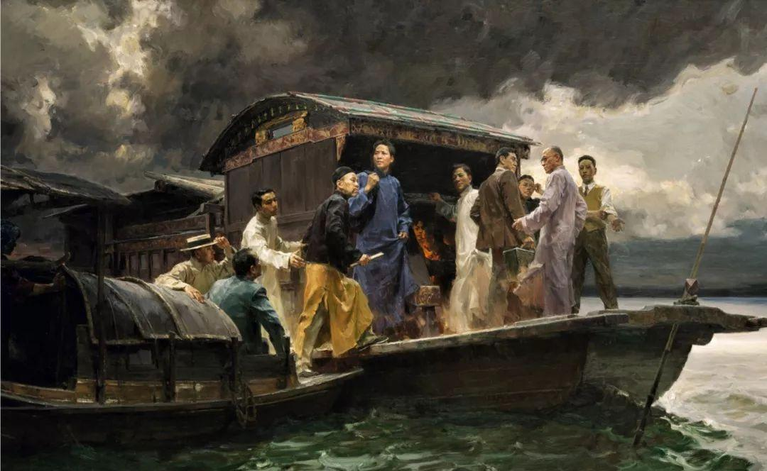
中共一大
标志着中国共产党的成立
中国共产党第一次全国代表大会于1921年7月23日至1921年8月3日 在上海法租界贝勒路树德里3号和浙江嘉兴南湖召开。出席大会的各地代表共12人。
中国共产党第一次全国代表大会鉴于当时党员人数少、地方组织尚不健全，决定暂不成立中央委员会，先建立三人组成的中央局，并选举陈独秀任书记，张国焘为组织主任，李达为宣传主任。党的第一个中央机关由此产生。
中国共产党第一次全国代表大会在上海召开，宣布了中国共产党成立，被后人称之为日月经天、江河行地的开天辟地大事。这是近代中国社会进步和革命发展的客观要求，是开天辟地的大事变。自从有了中国共产党，中国革命的面目就焕然一新了。
Notes:
www.515ppt.com

Slide 12
中共二大
第一次明确地提出了彻底的反帝反封建的民主革命纲领
1922年7月16日至23日，中国共产党第二次全国代表大会在上海南成都路召开。大会分析了国际形势和中国社会政治经济状况，讨论了党的任务，通过了《中国共产党第二次全国代表大会宣言》、《中国共产党章程》以及《关于“世界大势与中国共产党”的议决案》、《关于“国际帝国主义与中国和中国共产党”的决议案》等9个决议案。
大会根据世界革命形势和中国政治经济状况，制定了党的最高纲领和最低纲领。大会宣言指出，中国共产党是中国无产阶级政党，它的目的是要组织无产阶级，用阶级斗争的手段，建立劳农专政的政治，铲除私有财产制度，渐次达到一个共产主义的社会。这是党的最终奋斗目标，是党的最高纲领。为了实现党的最高纲领，大会提出在目前（1922年）历史条件下的最低纲领，这就是：消除内乱，打倒军阀，建设国内和平；推翻国际帝国主义的压迫，达到中华民族完全独立；统一中国为真正的民主共和国。
中共二大正确地分析了中国的社会性质，中国革命的性质、对象、动力和前途，指出了中国革命要分两步走，在中国近代史上第一次明确地提出了彻底的反帝反封建的民主革命纲领，为中国各民族人民的革命斗争指明了方向，对中国革命具有重大的深远的意义。
Notes:
www.515ppt.com

Slide 13
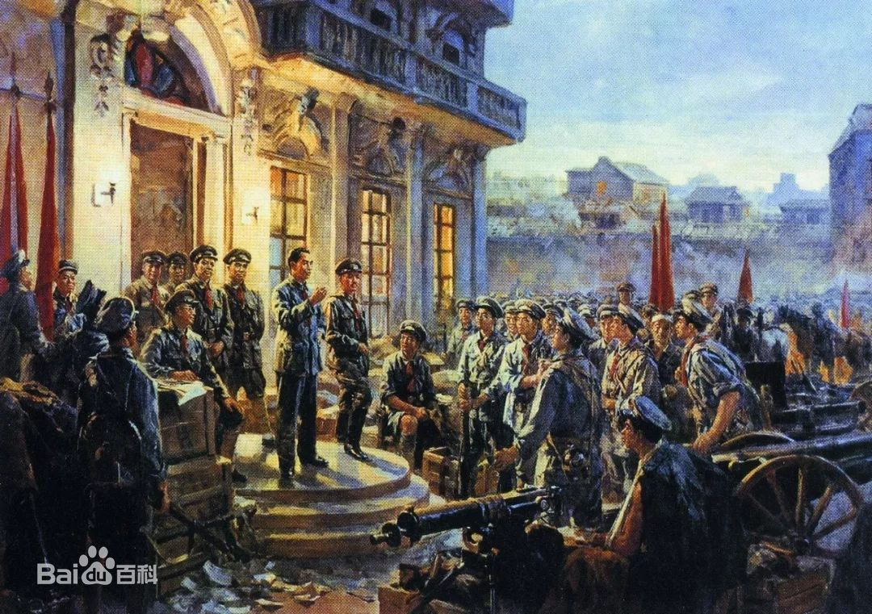
八一南昌起义
1927年8月1日中共联合国民党左派在江西省南昌市举行武装起义，揭开了中国共产党独立领导武装斗争和创建革命军队的序幕。起义由周恩来、贺龙、李立三、叶挺、朱德、刘伯承、谭平山领导。并决定8月1日为中国工农红军成立纪念日。从此，8月1日成为中国工农红军和后来的中国人民解放军的建军节。
南昌起义，是中国共产党直接领导的带有全局意义的一次武装起义。它打响了武装反抗国民党反动统治的第一枪，宣告了中国共产党把中国革命进行到底的坚定立场，标志着中国共产党独立地创造革命军队和领导革命战争的开始，是创建人民军队的开始。
“1927年8月1日”
Notes:
www.515ppt.com

Slide 14
八七会议
八七会议是第一次国内革命战争失败以后，在关系党和革命事业前途和命运的关键时刻，中共中央政治局于1927年8月7日在汉口召开的紧急会议。会议批判和纠正了陈独秀右倾机会主义错误，撤消了他在党内的职务，选出了新的临时中央政治局，确定了土地革命和武装斗争的总方针。毛泽东出席了这次会议，并提出了著名的“枪杆子里出政权”的论断，给正处于思想混乱和组织涣散的中国共产党指明了新的出路，为挽救党和革命作出了巨大贡献。八七会议在中国革命紧急关头及时地向党和全国人民指明了斗争方向，反对政治上的“右”倾机会主义，使党在革命中前进了一大步。
“1927年8月7日”
Notes:
www.515ppt.com

Slide 15
遵义会议
1935年1月中共中央政治局在贵州遵义召开了独立自主地解决中国革命问题的一次极其重要的扩大会议。是在红军第五次反“围剿”失败和长征初期严重受挫的情况下，为了纠正博古、王明、李德等人“左”倾领导在军事指挥上的错误而召开的。这次会议是中国共产党第一次独立自主地运用马克思列宁主义基本原理解决自己的路线、方针和政策方面问题的会议 。这次会议，结束了王明“左”倾冒险主义在中共中央的统治，在极端危急的历史关头，挽救了党，挽救了红军，挽救了中国革命，在中国共产党和红军的历史上，是一个生死攸关的转折点，标志着中国共产党从幼年达到成熟。
Notes:
www.515ppt.com

Slide 16
敌后战场
辽沈战役是中国近代史解放战争中的“三大战役”之一，历时52天。战役结束后，中国人民解放军首次在兵力数量方面超越国民党军队。
淮海战役的胜利，使长江中下游以北的广大地区获得解放，为解放军渡江作战奠定了基础。
平津战役是解放战争时期，中国人民解放军东北野战军和华北军区部队将国民党军傅作义集团抑留于北平、天津、张家口地区，予以各个歼灭的战略决战性战役。是解放战争具有决定意义的三大战役之一。
抗日战争期间，中国共产党领导人民军队深入敌后，放手发动群众，广泛开展了各种形式的抗日游击战争（如地道战、地雷战、麻雀战、破袭战、围困战等），建立了大小十九块抗日根据地，进行反“扫荡”、反“清乡”，取得了平型关大捷、雁门关伏击战、夜袭阳明堡机场、百团大战等战斗战役的阶段胜利，形成了人民战争的汪洋大海，创造了人类战争史上的奇观。
Notes:
www.515ppt.com

Slide 17
新中国成立
1949年10月1日下午2时，中国人民政治协商会议第一届全体会议选举产生的中央人民政府委员会在勤政殿举行第一次会议。会议一致决议，宣布中华人民共和国中央人民政府成立，接受《中国人民政治协商会议共同纲领》为施政方针，向各国政府宣布中华人民共和国中央人民政府为中国唯一合法政府，愿与遵守平等、互利及互相尊重领土主权原则的任何外国政府建立外交关系。在开国大典上，毛泽东主席在天安门城楼上向全世界庄严宣告：“中华人民共和国中央人民政府今天成立了！”向世界宣告中华人民共和国中央人民政府成立。
中国共产党领导全国各族人民，推翻了压在人民头上的帝国主义、封建主义和官僚资本主义三座大山，取得新民主主义革命的胜利并建立了中华人民共和国，新中国的成立，开辟了中国历史的新纪元，从此，中国结束了一百多年来被侵略被奴役的屈辱历史，真正成为了独立自主的国家，中国人民从此站起来了，成为国家的主人。
Notes:
www.515ppt.com

Slide 18
社会主义建设时期
第二部分
Notes:
www.515ppt.com

Slide 19
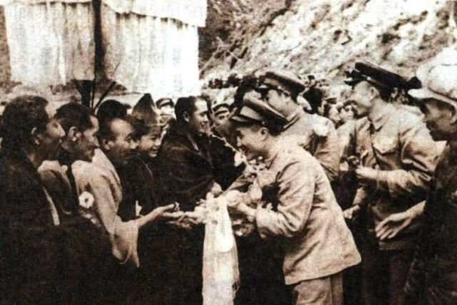
一、中国大陆的统一
1949.10.17 厦门解放
1949.11.30 重庆解放
1949.12.9 西南地区解放（除西藏）
1949.12.11 广西解放
1950.5.1 海南解放
1950.5.16 舟山群岛解放
1950.8 万山群岛解放（除港澳）
1951.10.26 西藏和平解放
1951-1953 大规模剿匪
藏族人民热烈欢迎解放军
Notes:
www.515ppt.com

Slide 20
一五计划
1953年~1957年国家实行了第一个五年计划。第一个五年计划的制定与实施标志着系统建设社会主义的开始。
第一个五年计划的主要任务有两点，一是集中力量进行工业化建设，二是加快推进各经济领域的社会主义改造。
除了工业化与社会主义改造之外，一五计划时期计划经济体制也得到了完全确立。有明显苏联色彩的高度集中的计划经济体制不仅是工业化高速推进的需要，也是冷战时期社会主义国家的普遍特点。国家开始干预国民经济运行的方方面面，市场的作用开始被削弱。
经过全国人民的艰苦奋斗，到1957年底，第一个五年计划的各项指标大幅度超额完成。
Notes:
www.515ppt.com

Slide 21
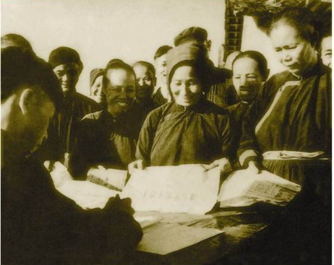
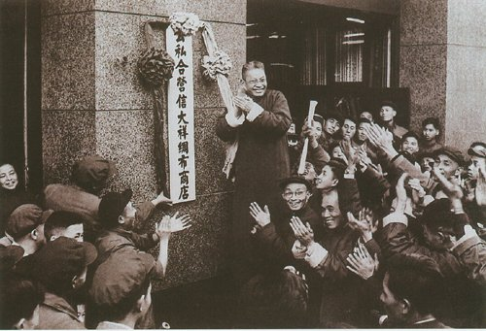
三大改造
——生产资料私有制转变为社会主义公有制
1953年，党和国家开始对农业、手工业、资本主义工商业进行大规模的社会主义改造。
1956年，三大改造基本完成。农业、手工业、资本主义工商业的社会主义改造的完成实现了生产资料私有制向社会主义公有制的转变。
Notes:
www.515ppt.com

Slide 22
第一次人民代表大会
第一届全国人民代表大会第一次会议于1954年9月15日至9月28日在北京召开。中央人民政府主席毛泽东致开幕词。会议听取了中华人民共和国宪法起草委员会委员刘少奇《关于中华人民共和国宪法草案的报告》。中央人民政府政务院总理周恩来《政府工作报告》。会议制定和颁布了中国历史上第一部人民的宪法——《中华人民共和国宪法》。该宪法确立了全国人民代表大会为最高国家权力机关，规定常设机关是全国人大常委会，规定国务院是最高国家权力机关的执行机关和最高行政机关。会议选举毛泽东为中华人民共和国主席、朱德为副主席，刘少奇为第一届全国人民代表大会常务委员会委员长，董必武为最高人民法院院长，张鼎丞为最高人民检察院检察长。大会根据毛泽东主席的提名，决定周恩来为国务院总理。
Notes:
www.515ppt.com

Slide 23
中共八大
1956年9月15日至27日，中国共产党第八次全国代表大会在北京政协礼堂召开。大会完全肯定了党中央从“七大”以来的路线是正确的，同时正确地分析了社会主义改造基本完成以后，中国阶级关系和国内主要矛盾的变化，确定把党的工作重点转向社会主义建设。大会提出，生产资料私有制的社会主义改造基本完成以后，国内的主要矛盾不再是工人阶级和资产阶级之间的矛盾，而是人民对于建立先进的工业国的要求同落后的农业国的现实之间的矛盾，是人民对于经济文化迅速发展的需要同当前经济文化不能满足人民需要的状况之间的矛盾。这一矛盾的实质，在中国社会主义制度已经建立的情况下，也就是先进的社会主义制度同落后的社会生产之间的矛盾。解决这个矛盾的办法是发展社会生产力，实行大规模的经济建设。
Notes:
www.515ppt.com

Slide 24
国防科技成就
1952年7月1日，新中国修建的第一条铁路——成渝铁路通车。这是中国第一条完全由自己设计、自己建造、材料零件全部为国产的铁路。
1956年7月13日，新中国第一辆汽车——解放牌载重汽车在长春下线，结束了中国不能制造汽车的历史。
1956年7月19日，一架银白色的喷气式歼击机腾空而起，我国自主生产的第一代喷气式歼击机歼-5首飞成功。
1964年10月16日，中国第一颗原子弹在罗布泊核试验场爆炸成功，打破了少数国家的核垄断，成为世界上第五个拥有核武装的国家。
1967年6月17日，中国第一颗氢弹爆炸成功，中国成为世界上第四个掌握氢弹技术的国家。
1970年4月24日，中国发射首枚地球人造卫星“东方红一号”。
1970年，我国自主研制的第一艘核潜艇成功下水，中国成为世界上第五个拥有核潜艇的国家。
1973年，袁隆平培育出了“东方魔稻”——第一代籼型杂交水稻，大大提高了我国粮食产量。袁隆平因此被国际农学界誉为杂交水稻之父。
Notes:
www.515ppt.com

Slide 25
文化大革命
1966年5月16日至1976年10月在中国由毛泽东错误发动和领导、被林彪和江青两个反革命集团利用，给党、国家和各族人民带来严重灾难的内乱。他发动这场“大革命”的出发点是防止资本主义复辟、维护党的纯洁性和寻求中国自己的建设社会主义的道路。
1975年1月13日至17日，第四届全国人民代表大会第一次会议在北京举行。周恩来在政府工作报告中，重申在二十世纪内全面实现农业、工业、国防和科学技术四个现代化的宏伟目标，把全国人民的注意力再次引到发展经济、振兴国家的事业上来。四届全国人大确定了以周恩来、邓小平为核心的国务院领导人员，为邓小平随后主持国务院工作奠定了基础。但这次大会通过的报告、决议和宪法，未能摆脱“左”倾错误的影响。
Notes:
www.515ppt.com

Slide 26
改革开放到现在
第三部分
Notes:
www.515ppt.com

Slide 27
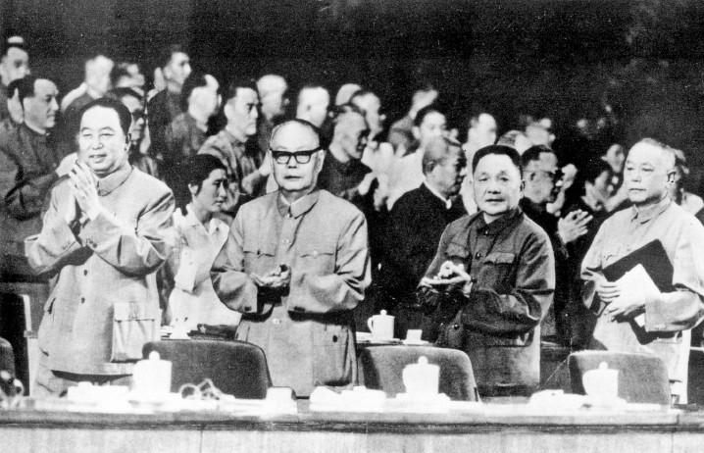
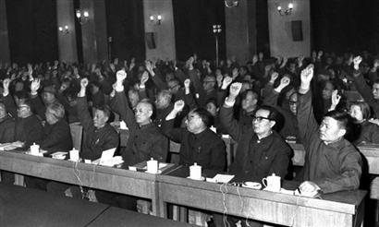
社会主义现代化建设局面的形成
党的十一届三中全会——伟大的历史转折
1978年底，中共中央在北京召开了十一届三中全会，从此，中国进入社会主义现代化建设的新时期，全会作出了把党和国家的工作重心转移到经济建设上来，实行改革开放的伟大决策，这是建国以来党的历史上具有深远意义的伟大转折，它完成了党的思想路线、政治路线、组织路线的拨乱反正，是改革开放的开端。这次会议形成了以邓小平为核心的党的第二代领导集体。
Notes:
www.515ppt.com

Slide 28
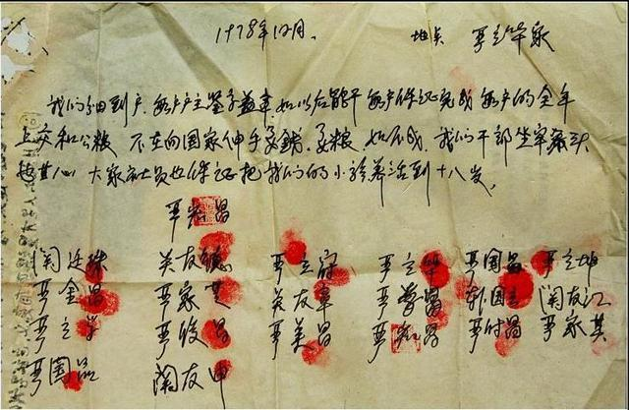
全面改革和对外开放的发展
十一届三中全会以后，经济体制改革逐步发展，这是在坚持社会主义制度的前提下，改革生产关系中不适应生产力发展的一系列环节，解放和发展生产力。此外，中国也迈出了对外开放的步伐。
凤阳县小岗村18位村民签下“生死状”
Notes:
www.515ppt.com

Slide 29
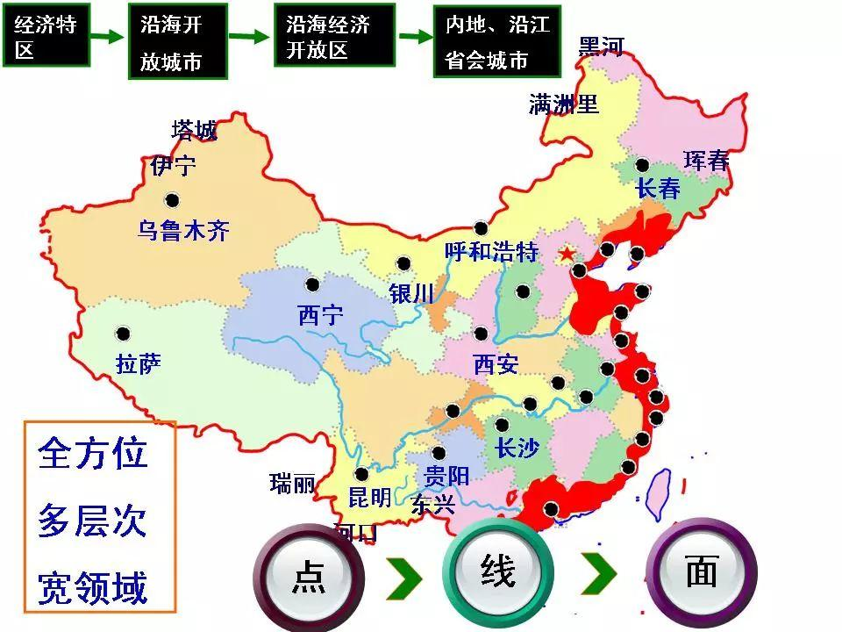
全面改革和对外开放的发展
Notes:
www.515ppt.com

Slide 30
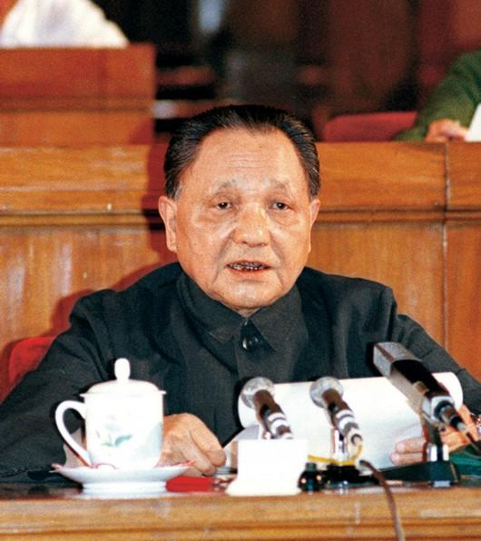
探索中国社会主义道路
党
的
建设有中国特色的社会主义
1982年，在党的十二大上，邓小平强调指出了，我们的现代化建设，必须从中国的实际出发。无论是革命还是建设，都要注意学习和借鉴外国经验。但是，照抄照搬别国经验、别国模式，从来不能得到成功，这方面我们有过不少教训。把马克思主义的普遍真理同我国的具体实际结合起来、走自己的道路，建设有中国特色的社会主义，这就是我们总结长期历史经验得出的基本结论。这成为了改革开放和现代化建设的指导思想。
十
二
大
Notes:
www.515ppt.com

Slide 31
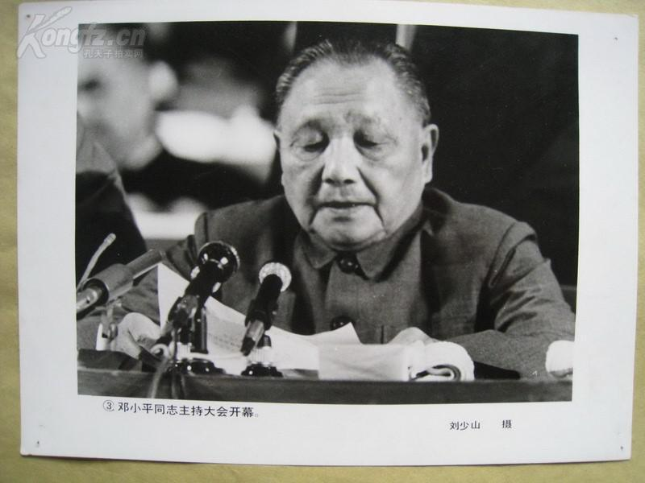
探索中国社会主义道路
党的十三大
1987年，在党的十三大上，报告阐述了社会主义初级阶段理论，提出了党在社会主义初级阶段“一个中心、两个基本点”的基本路线。
制定了到下世纪中叶分三步走、实现现代化的发展战略，并提出了政治体制改革的任务。十三大是党的十一届三中全会以来路线的继续、丰富和发展，实现了马克思主义中国化的新飞跃，开辟了具有中国特色的社会主义建设之路。
Notes:
www.515ppt.com

Slide 32
探索中国社会主义道路
南
方
谈
话
党
的
十
四
大
时间：
1992
1.提出社会主义本质
2.“三个有利于标准”
3.计划和市场是社会配置方式， 与社会性质无关
时间：
1992年10月
明确提出了我国经济体制改革的目标是建立社会主义市场经济体制。
内容：
内容：
改革开放和现代化建设进入到一个历史的新阶段
Notes:
www.515ppt.com

Slide 33
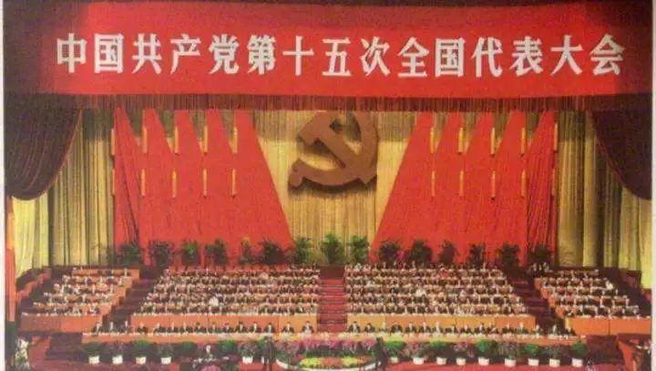
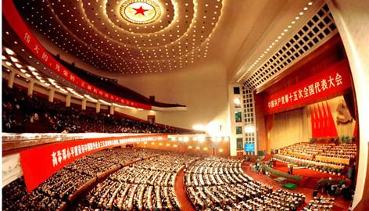
探索中国社会主义道路
党
的
十
五
大
把邓小平理论确立为党的指导思想
1997年，中共十五大把邓小平理论确立为党的指导思想并写入党章，强调全党要高举邓小平理论的伟大旗帜，抓住机遇，开拓进取实现经济发展和社会进步。
Notes:
www.515ppt.com

Slide 34
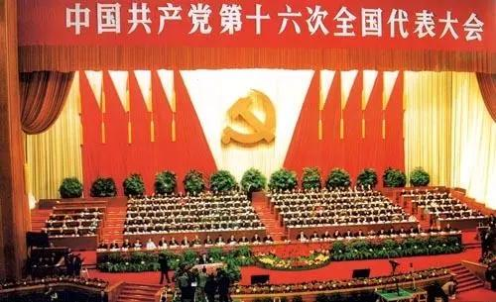
探索中国社会主义道路
党
的
2002年，中共十六大把“三个代表”重要思想确立为党的指导思想并写入党章，大会强调全党要高举邓小平理论伟大旗帜，全面贯彻三个代表重要思想，继往开来，与时俱进，全面建设小康社会，加快建设社会主义现代化，为开创中国特色社会主义事业新局面而奋斗。
十
六
大
Notes:
www.515ppt.com

Slide 35
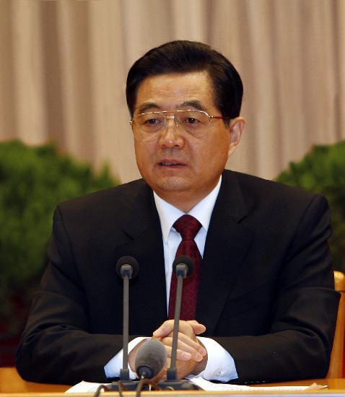
探索中国社会主义道路
党的十七大
2007年，党的十七大强调高举中国特色社会主义伟大旗帜，以邓小平理论和“三个代表”重要思想为指导，深入贯彻落实科学发展观，继续解放思想，坚持改革开放，推动科学发展，促进社会和谐，为夺取全面建设小康社会新胜利而奋斗。
Notes:
www.515ppt.com

Slide 36
党史发展脉络
一条发展主线:马克思主义在中国的传播
理论发展角度:
在陈独秀、李大钊领导下创立了中国
共产党，1921中国共产党正式成立
马克思主义的传入
在毛泽东领导下创立了毛泽东思想
马克思主义的中国化
在邓小平领导下创立了中国特色社会主义理论
马克思主义的时代化
Notes:
www.515ppt.com

Slide 37
学习党史的意义
习近平主席强调
现实意义
历史是最好的教科书，中国革命历史是最好的营养剂。学习党史，是坚持和发展中国特色社会主义，把党和国家各项事业继续推向前进的必修课。在对历史的深入思考中做好现实工作，更好走向未来，不断交出坚持和发展中国特色社会主义的合格答卷。
1、有利于继承和发扬党的成功经验
和优良传统
2、是加强党的思想理论建设的重要
任务
3、是适应时代发展的现实需要，是建设中国特色社会主义现代化建设事业的需要
Notes:
www.515ppt.com

Slide 38
感谢聆听
热烈庆祝中国共产党成立一百周年
Notes:
www.515ppt.com

